Slide 1
Kapittel 6 Litt om arbeidsmarkedet

Slide 2
Arbeidsmarkedets sentrale
samfunnsøkonomiske stilling
Det er meget stort (men er egentlig et stort antall delmarkeder).
Det kobler sammen mikroaktørene på en fundamental måte, jf. figur 1.4
Dets funksjonsmåte har stor betydning for inntektsfordelingen i samfunnet
Det er spesielt fordi det er mennesker som selger «seg selv».
For mange har det stor betydning for at de skal kunne få «realisert seg selv»
Dets funksjonsmåte har stor betydning for å utnyttet de enkeltes kreative og intellektuelle evner og få «rett person på rett plass».
Tilsvarende har dets funksjonsmåte stor betydning i forbindelse med to sentrale tema i økonomisk politikk; arbeidsløshet og inflasjon.
Dets funksjonsmåte har også stor betydning for hvor store de samfunnsøkonomiske ulempene av beskatning av arbeidskraft er.

Slide 3
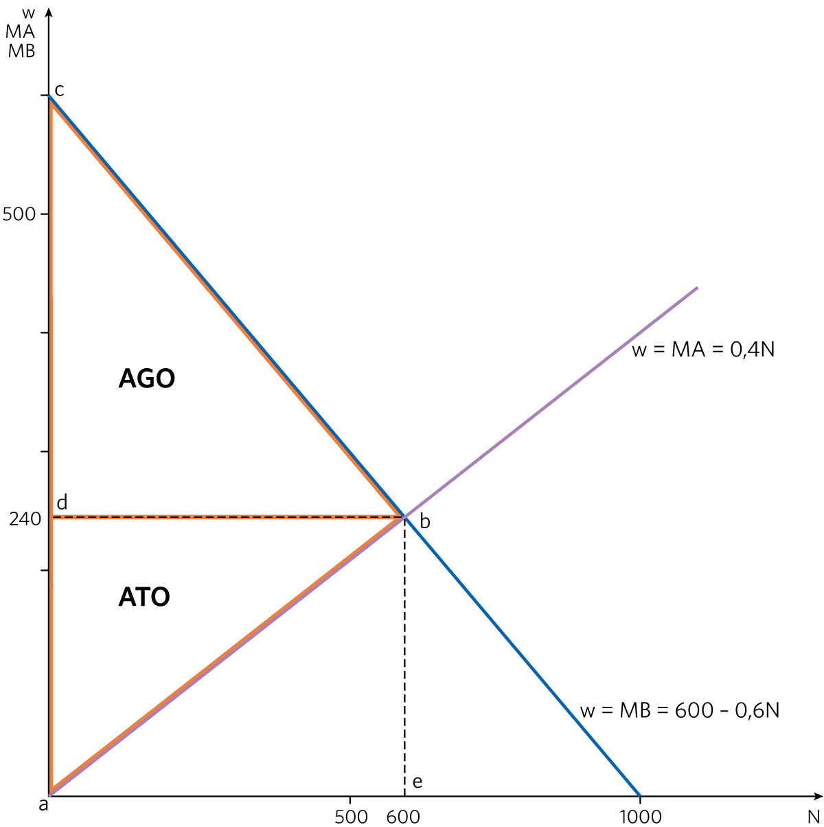
Arbeidsmarkedet uten organisasjoner
Figur 6.1 Likevektsdannelse i arbeidsmarkedet uten organisasjoner

Slide 4
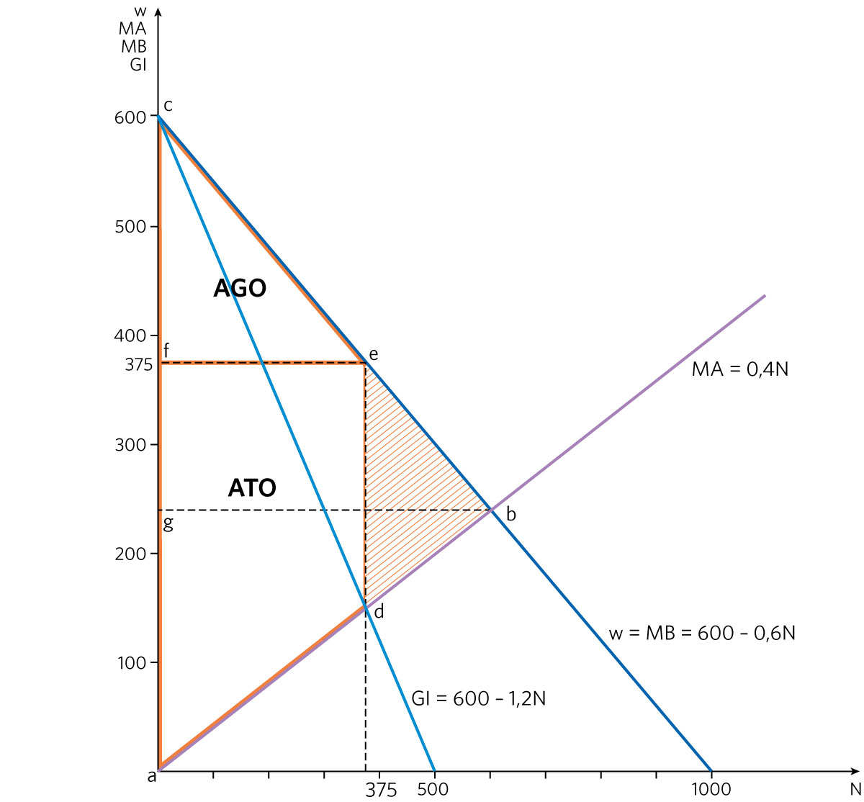
Arbeidsmarkedet i tilfelle monopol
Figur 6.2 Virkningene av en fagforening som utnytter sin monopolstilling

Slide 5
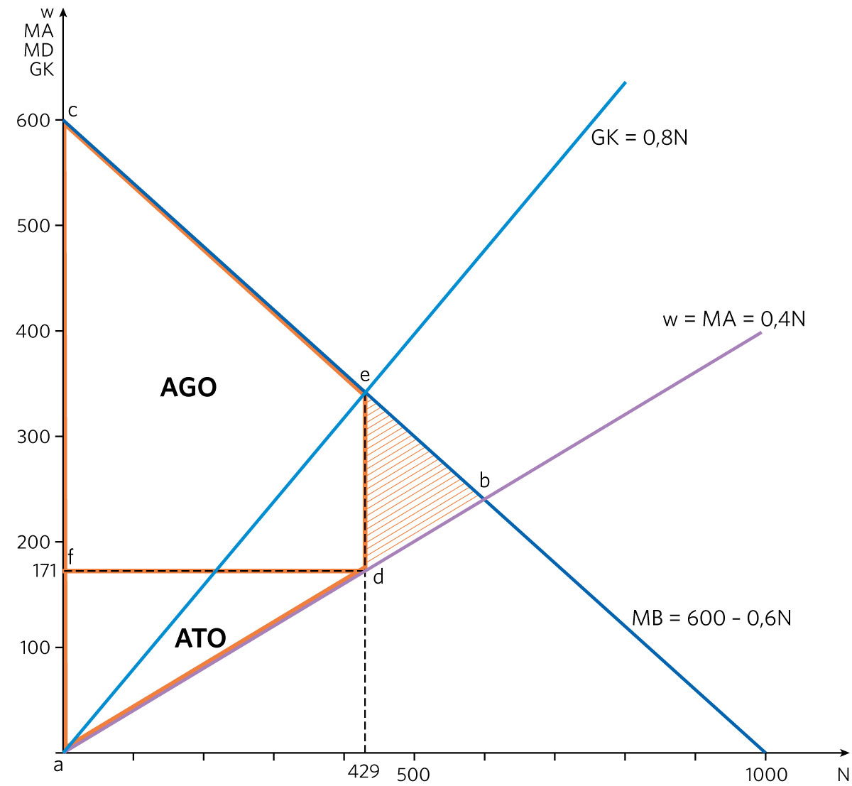
Arbeidsmarkedet i tilfelle monopsoni
Figur 6.3 Virkningene av en arbeidsgiversammenslutning som utnytter sin monopsonimakt

Slide 6
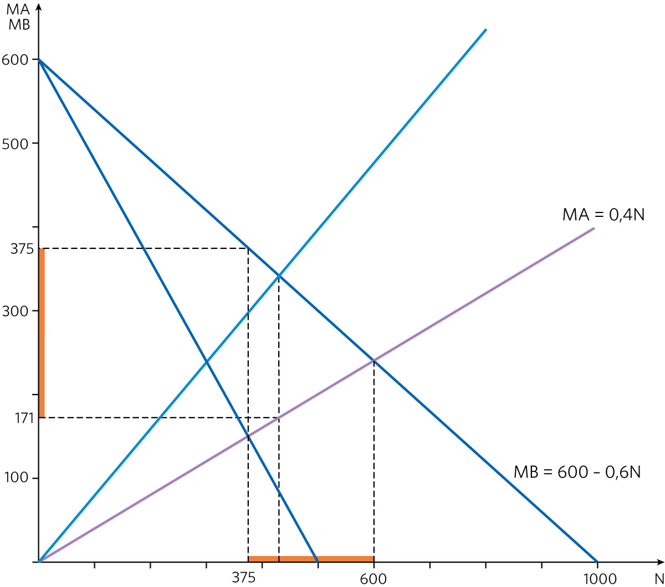
Bilateralt monopol
Figur 6.4 Bilateralt monopol i arbeidsmarkedet

Slide 7
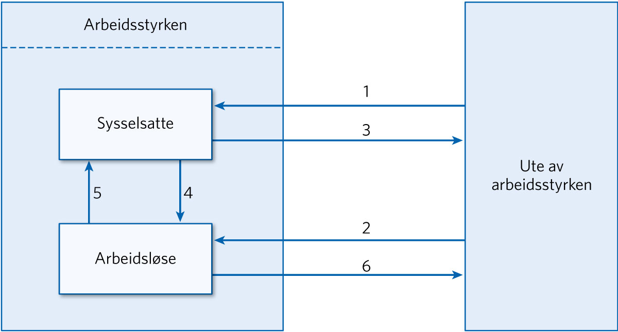
Arbeidsstyrken
Figur 6.5 Klassifikasjon av befolkningen i et land etter arbeidsmarkeds-status

Slide 8
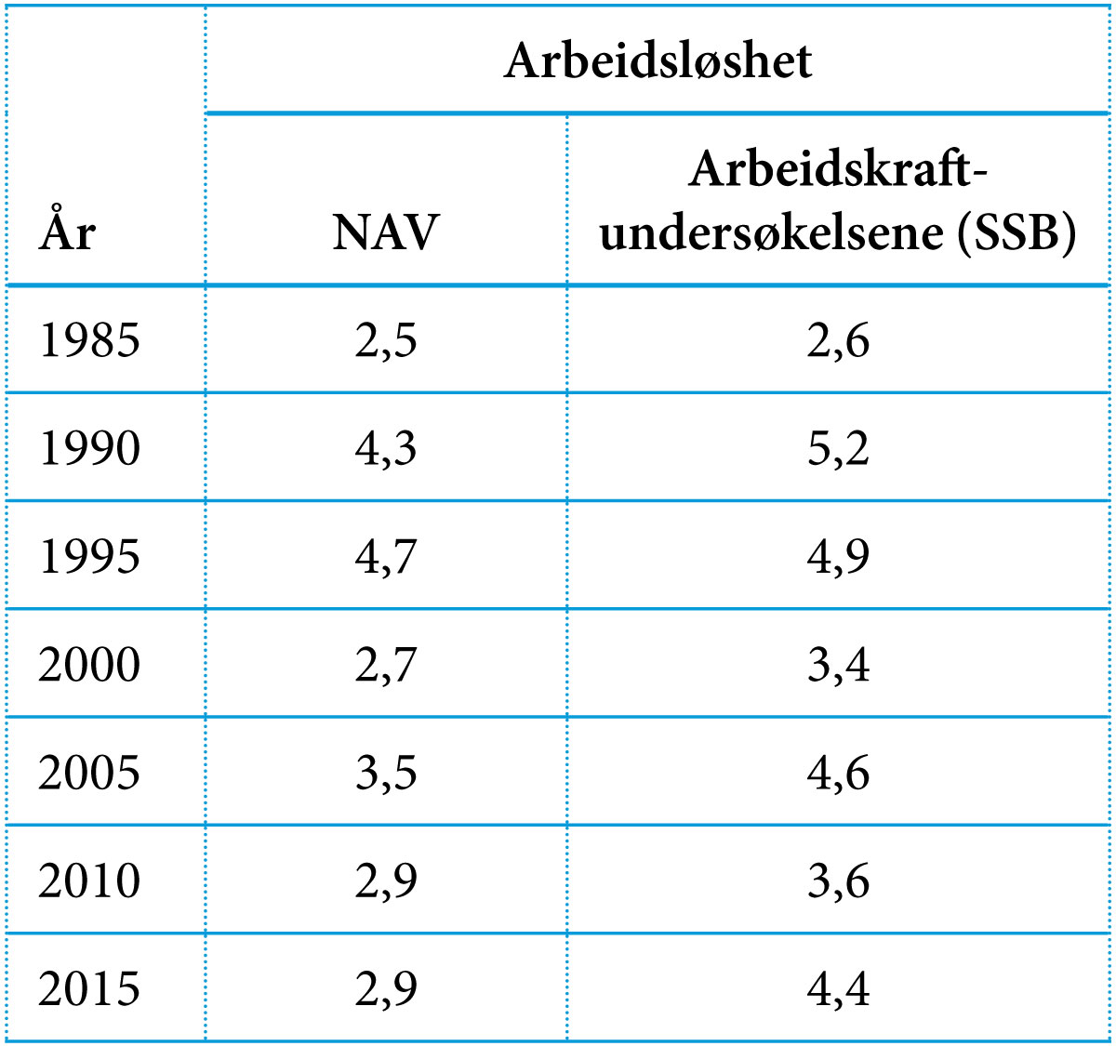
Ulike former for arbeidsløshet
Klassisk arbeidsløshet
Keynesiansk arbeidsløshet
Friksjonsarbeidsløshet
Strukturarbeidsløshet

Slide 9
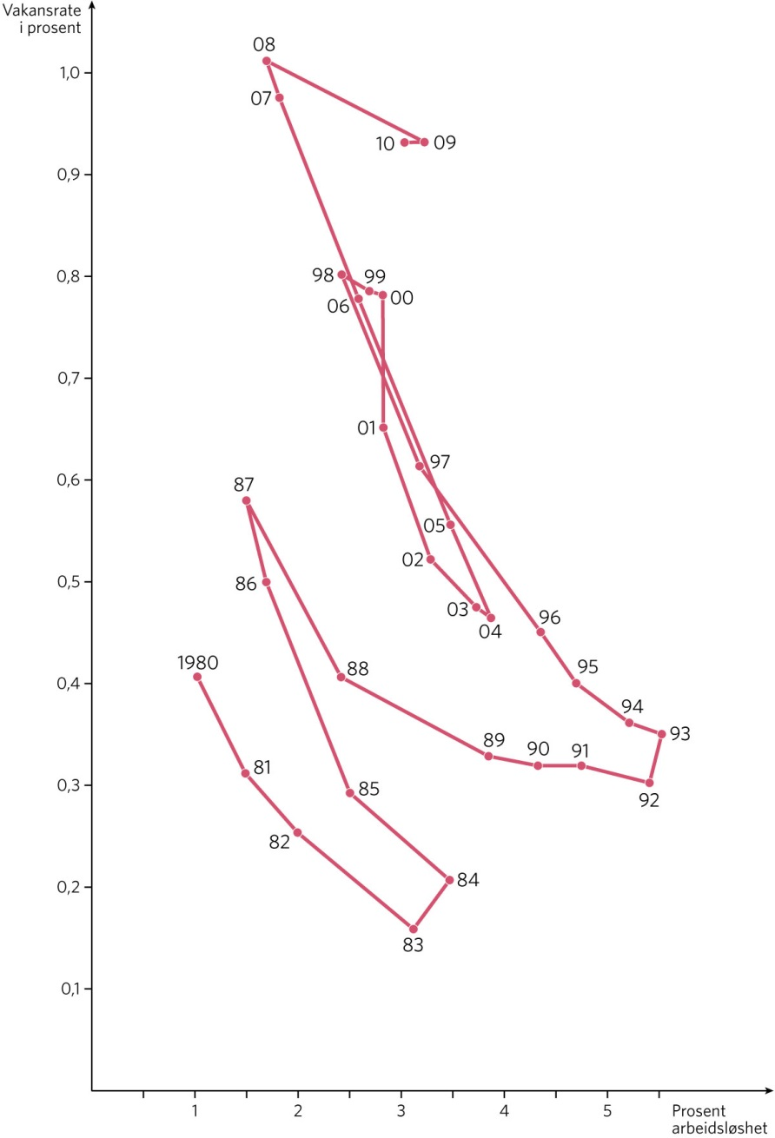
Beveridge-kurven
Figur 6.6 Beveridge-kurver for Norge 1980–2010

Slide 10
Arbeidsmarkedspolitikk
Institusjonelle forhold i det norske arbeidsmarkedet
Arbeidsmarkedstiltak

